Slide 1
Equipe de conduite 102 w
Neuchâtel, 31.8.2018

Slide 2
OJ
1° Facturation au Pro Rata :
2° Gestion des fonds du D 102 w
3° Répartition des gains D 102 w
4° Fixation des durées d’activité des PZ, recherche de PZ et de VPZ
5° CN Neuchâtel 2020, fixation d’un calendrier concernant les prochaines CN.
6° Cinquantenaire de la LCIF
7° Nouveaux clubs
8° Formation programme MS 365
9 Site internet
10° Divers

Slide 3
1. Facturation au pro rata
5.5.2018, statuts et règlement finances acceptés par AD Zoug
Les statuts précisent qu’ils entgent immédiatement en vigueur
Facturation rétroactive aux clubs concernés (78 clubs) au 01.07.2017
Actuellement 45 clubs sur 78 ont payé!

Slide 4
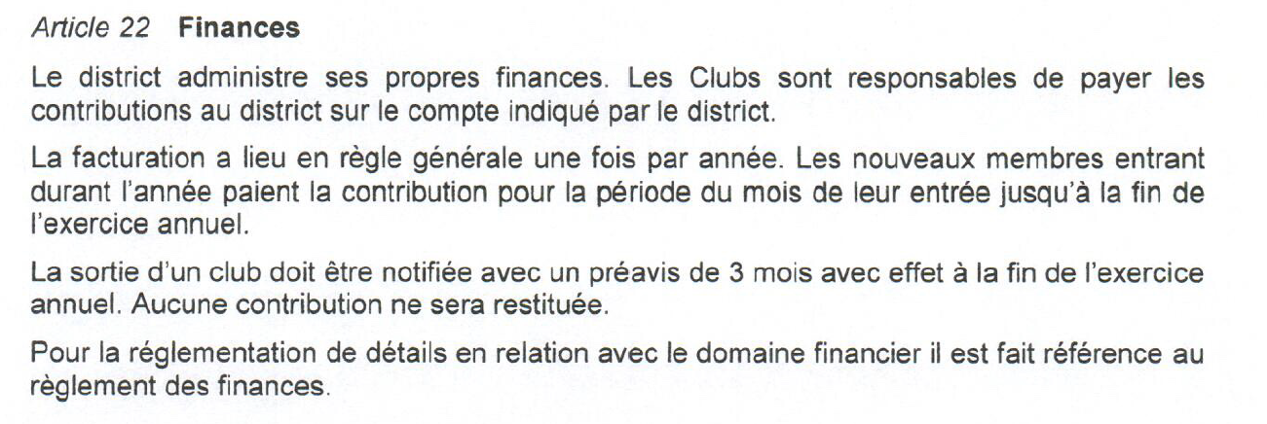
Statuts 102 w

Slide 5
Règlement finances
Art. 3 FINANCEMENT
3.1. COTISATIONS DES MEMBRES
Le financement du district résulte du produit des cotisations des membres du district 102 w. L’assemblée des délégués fixe le montant de la cotisation annuelle des membres.
Les district multiple 102 établit et débite une fois par année le montant des cotisations dues au district 102 w. Le district 102 w facture au multidistrict les montants des cotisations des membres admis dans l’association pendant l’année courante. Les dispositions des statuts et en particulier l’article 22 sont mises en application dans le règlement de toute autre situation non comprise dans cet article.

Slide 6
Décomposition de la cotisation des membres
 | 2017/18 | 2018/19
MD | 52.00 | 49.00
D | 29.00 | 32.00 = + 11’913.00
Revue | 29.00 | 29.00
Fond MD 102 | 10.00 | 10.00
LCI | 43.00 | 43.00
LCIF | 3.00 | 03.00
Total | 166.00 | 166.00

